Slide 1
СОВРЕМЕННЫЕ ПОДХОДЫ К ОРГАНИЗАЦИИ РЕЧЕВОГО РАЗВИТИЯ ДОШКОЛЬНИКОВ В СООТВЕТСТВИИ С ТРЕБОВАНИЯМИ ФГОС ДОШКОЛЬНОГО ОБРАЗОВАНИЯ
Подготовила:
Ионова Е.А.,
воспитатель Iкв. категории

Slide 2
Актуальность проблемы речевого развития
Проблема речевого развития детей дошкольного возраста на сегодняшний день очень актуальна, т.к. процент дошкольников с различными речевыми нарушениями остается стабильно высоким.
•Овладение родным языком является одним из важных приобретений ребенка в дошкольном детстве.
•В современном дошкольном образовании речь рассматривается как одна из основ воспитания и обучения детей.
•Речь – это инструмент развития высших отделов психики.
•С развитием речи связано формирование как личности в целом, так и во всех основных психических процессов.
•Обучение дошкольников родному языку должно стать одной из главных задач в подготовке детей к школе.
•Главной задачей развития связной речи ребёнка в дошкольном возрасте является совершенствование монологической речи.
Все вышеназванные виды речевой деятельности актуальны при работе над развитием связной речи детей.

Slide 3
Целью работы воспитателя по развитию речи детей дошкольного возраста является становление начальной коммуникативной компетентности ребенка.
Что включает в себя образовательная область по ФГОС ДО?
обогащение активного словаря;
развитие связной, грамматически правильной диалогической и монологической речи;
развитие речевого творчества;
развитие звуковой и интонационной культуры речи, фонематического слуха;
знакомство с книжной культурой, детской литературой, понимание на слух текстов различных жанров детской литературы;
формирование звуковой аналитико-синтетической активности как предпосылки обучения грамоте.

Slide 4
Основа речевой развивающей среды
Речь педагога
Насыщенность среды
Методы и приемы речевого развития

Slide 5
Речь педагога как фактор развития речи дошкольника
Дети каждой возрастной группы общаются со своим воспитателем в различных видах деятельности: хозяйственно-бытовой и трудовой, учебной. Воспитатель организует игры с детьми, говорит с ними на всех занятиях, знакомит детей с речью авторов художественных произведений во время чтения и т.д. Следовательно, развивающий потенциал речевой среды целиком зависит от качества речи воспитателя. Для воспитателя детского сада владение образцовой речью - это показатель его профессиональной подготовленности. Он обязан развить в себе совершенное владение теми речевыми навыками, которые потом передаст детям. Поэтому забота о совершенствовании коммуникативно-речевых умениях воспитателя имеет важнейшее значение в педагогическом процессе дошкольного учреждения и является нравственным и общественным долгом каждого педагога.

Slide 6
Требования к речи педагога
Логичность - выражение в смысловых связях компонентов речи и отношений между частями и компонентами мысли.
Точность - соответствие смыслового содержания речи и информации, которая лежит в ее основе.
Чистота - отсутствие в речи элементов, чуждых литературному языку. Принимая во внимание ведущий механизм речевого развития дошкольников (подражание), воспитатель заботится о чистоте собственной речи: недопустимо использование слов-паразитов, диалектных и жаргонных слов.
Богатство - умение использовать все языковые единицы с целью оптимального выражения информации.
Выразительность - особенность речи, захватывающая внимание и создающая атмосферу эмоционального сопереживания. Владеющий различными средствами выразительности речи воспитатель (интонация, темп речи, сила, высота голоса и др.), способствует не только формированию произвольности выразительности речи ребенка, но и более полному осознанию им содержания речи взрослого, формированию умения выражать свое отношение к предмету разговора.
Правильность - соответствие речи языковым нормам.
К вышеперечисленным требованиям необходимо отнести правильное использование педагогом невербальных средств общения, его умение не только говорить с ребенком, но и слышать его.
Уместность - употребление в речи единиц, соответствующих ситуации и условиям общения.

Slide 7
Предметно- пространственная среда как средство речевого развития дошкольников
Развивающая среда нужна для того, чтобы воспитать самостоятельного, творческого активного ребенка, она должна способствовать не только всестороннему гармоничному развитию личности ребенка, но и способствовать развитию всех видов речи. Организовывать пространственно-развевающую среду нужно так, чтобы оно способствовало не только развитию всех видов речи, но, и чтобы каждый ребенок имел возможность наблюдать, добиваться поставленной цели, проявлять инициативу. Немаловажную роль также играет и соответствие развивающей среды возрастному периоду дошкольника.

Slide 8
Психолого – педагогические требования к развивающей предметно – пространственной среде в соответствии с ФГОС ДО
ПОЛИФУНКЦИОНАЛЬНОСТЬ
НАСЫЩЕННОСТЬ
ВАРИАТИВНОСТЬ
ДОСТУПНОСТЬ
БЕЗОПАСНОСТЬ
ТРАНСФОРМИРУЕМОСТЬ

Slide 9
Условия для полноценного речевого развития
Условия для полноценного речевого развития
Обучение на основе комплексно-тематического принципа
Обучение на основе принципа интеграции ОО Создание развивающей предметно-пространственной среды
Целенаправленная работа воспитателей и специалистов над речевым развитием во всех видах деятельности
Повышение профессионального роста педагогов в вопросах речевого развития
Изучение состояния устной речи детей
Участие родителей в речевом воспитании детей

Slide 10
Средства развития речи
Художественная литература
Изобразительное искусство
Музыка и театр
Общение взрослого с ребенком
Занятия по речевому развитию
Культурно языковая среда
Занятия по другим разделам программы

Slide 11
Методы речевого развития
НАГЛЯДНЫЕ непосредственное наблюдение и его разновидности (наблюдения в природе, экскурсии), опосредованного наблюдение (изобразительная наглядность).
ПРАКТИЧЕСКИЕ дидактические игры, игры драматизации, инсценировки, дидактические упражнения, пластические этюды, хоровые игры.
СЛОВЕСНЫЕ
чтение и рассказывание художественных произведений, заучивание наизусть, пересказ, рассказывание с и без опоры на наглядные материалы.

Slide 12
Методические приемы развития речи традиционно делятся на три основные группы: словесные, наглядные и игровые
Широко применяются словесные приемы. К ним относятся речевой образец, повторное проговаривание, объяснение, указания, оценка детской речи, вопрос.
Наглядные приемы – показ иллюстративного материала, показ положения органов артикуляции при обучении правильному звукопроизношению.
Игровые приемы могут быть словесными и наглядными. Они возбуждают у ребенка интерес к деятельности, обогащают мотивы речи, создают положительный эмоциональный фон процесса обучения и тем самым повышают речевую активность детей и результативность занятий. Игровые приемы отвечают возрастным особенностям детей и поэтому занимают важное место на занятиях по родному языку в детском саду.

Slide 13
Технологии речевого развития:
проектная деятельность
технология портфолио
исследовательская деятельность, коллекционирование
игровые технологии
информационно-коммуникационные технологии
технологии ТРИЗ
моделирование
синквейн

Slide 14
Метод проектов
Монопроекты
Интегрированные проекты
РЕЗУЛЬТАТ
коллективный продукт

Slide 15
Технология портфолио
Фиксация индивидуальных достижений
Задачи технологии «Портфолио дошкольника»:
- Расширять возможности развития и саморазвития.
- Поощрять активность и самостоятельность.
- Развивать навыки оценочной (самооценочной) деятельности детей.
- Формировать умение ставить цели, планировать и организовывать собственную деятельность.

Slide 16
Технология исследовательской деятельности: коллекционирование
позволяют обогатить, активизировать и актуализировать словарь ребенка.
формирование и закрепление грамматических категорий речи.
развивается связная речь.
Цель данной технологии - развитие познавательной активности (интерес и деятельность) детей дошкольного возраста посредством создания коллекций.

Slide 17
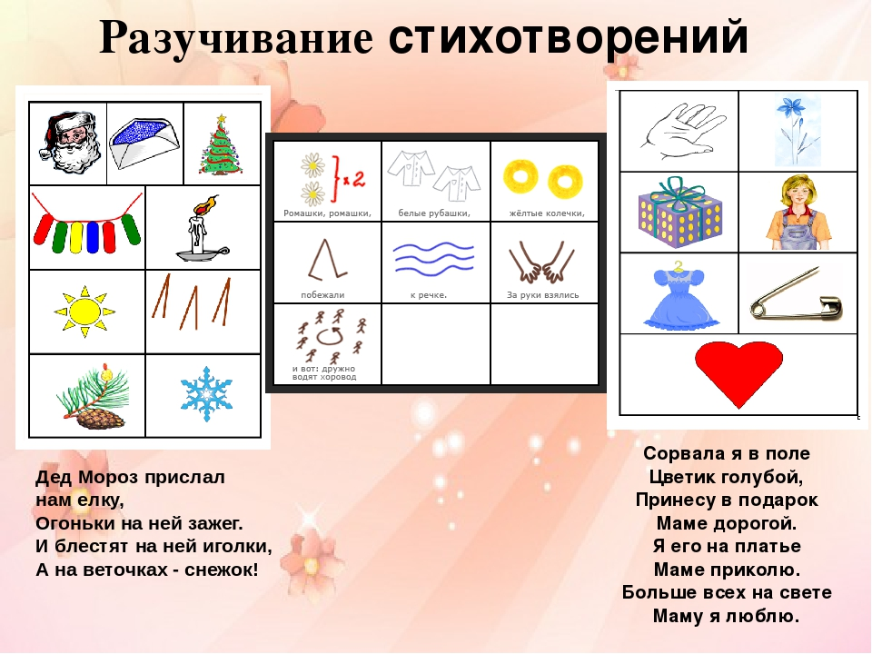
Игровые технологии: мнемотаблицы
Приёмы мнемо-техники облегчают запоминание у детей и увеличивают объём памяти путём образования дополнительных ассоциаций.

Slide 18
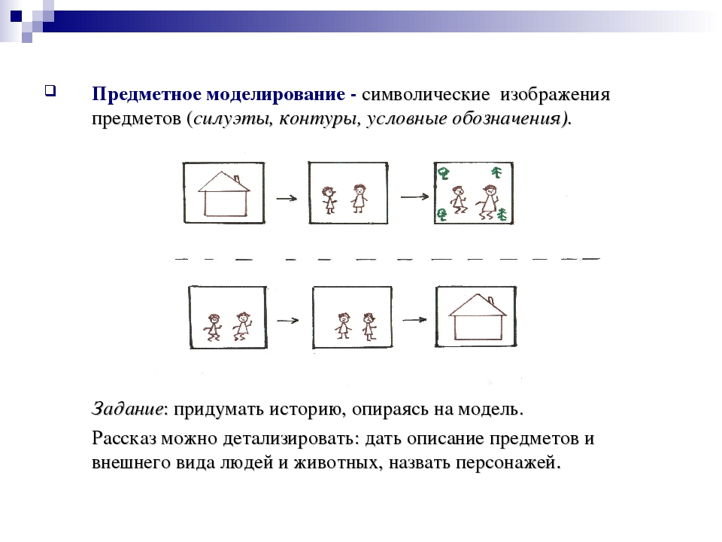
Моделирование
В ходе использования приема наглядного моделирования дети знакомятся с графическим способом предоставления информации - моделью. В качестве условных заместителей (элементов модели) могут выступать символы разнообразного характера:
- предметные картинки;
- силуэтные изображения;
- геометрические фигуры;
- планы и условные обозначения;
- контрастная рамка - приём фрагментарного рассказывания.
В качестве символов - заместителей на начальном этапе работы используются геометрические фигуры, своей формой и цветом напоминающие замещаемый предмет, а моделями связного высказывания может быть представлена полоска разноцветных кругов.
На последующих этапах дети выбирают заместители, без учета внешних признаков объекта, ориентированных на качественные характеристики (злой, добрый, трусливый и т. п.).

Slide 19
Информационно – коммуникационные технологии
Под ИКТ подразумевается использование компьютера, Интернета, телевизора, видео, DVD, CD, мультимедиа, аудиовизуального оборудования, то есть всего того, что может представлять широкие возможности для коммуникации.
Использование презентационных инструментальных средств позволяет привнести эффект наглядности в занятия и помогает детям усвоить материал быстрее и в полном объеме.

Slide 20
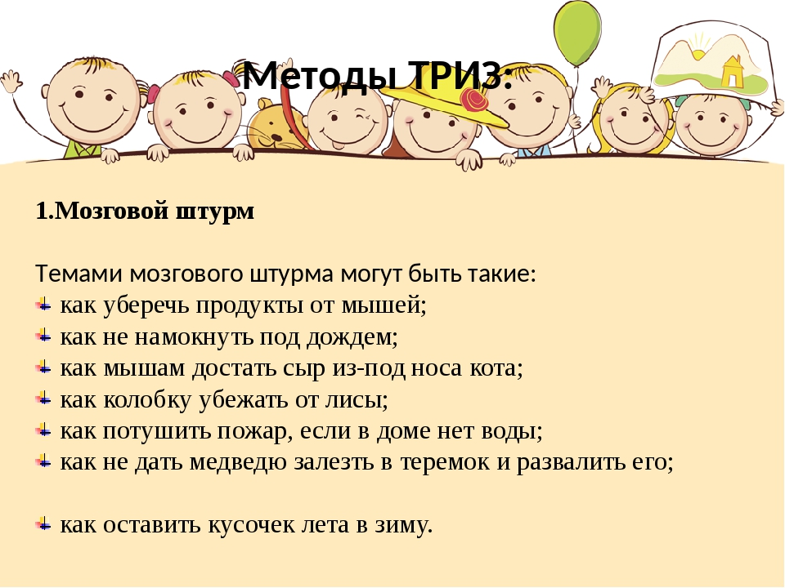
Технология ТРИЗ Мозговой штурм
Метод мозгового штурма- оперативный метод решения проблемы на основе стимулирования творческой активности, при котором участникам обсуждения предлагают высказывать как можно большее количество вариантов решения, в том числе самых фантастичных. Затем из общего числа высказанных идей отбирают наиболее удачные, которые могут быть использованы на практике .

Slide 21
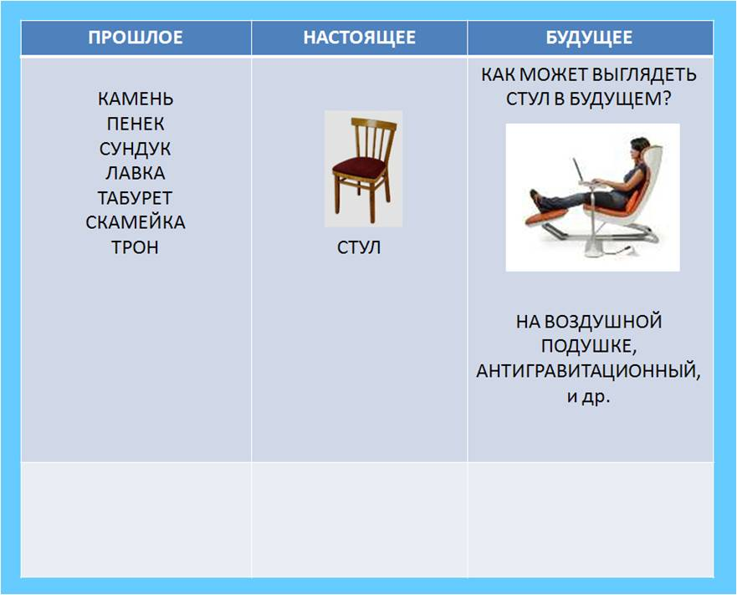
Технология «Системный оператор»
Цель ТРИЗ – не просто развивать фантазию ребенка, а научить мыслить системно, с пониманием происходящих процессов. Использование приема ТРИЗ «Системный оператор» позволяет рассмотреть объект во времени и пространстве.

Slide 22
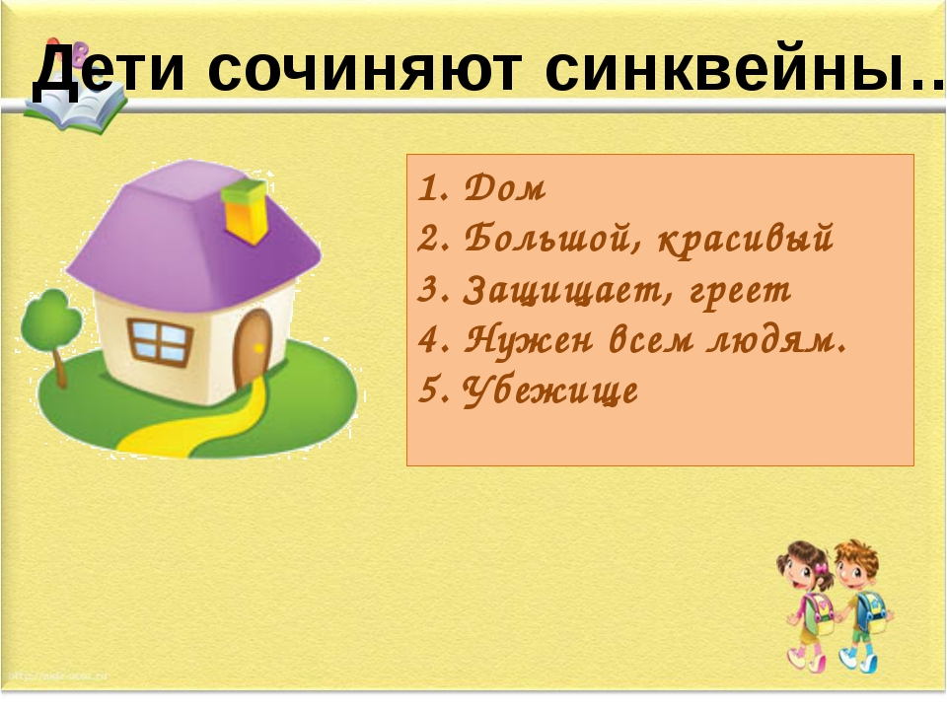
Технология синквейна
Синквейн – нерифмованное стихотворение из 5 строк, составленное по определенным правилам: 1 строка - тема - называется одним словом, 2 строка - это описание темы - в двух словах, 3 строка – это действия - в трёх словах, 4 строка – это предложение из четырёх слов, 5 строка - это одно слово, которое выражает настроение.

Slide 23


